Slide 1
GrowthForecast
최흥배
twitter: @jacking75

Slide 2
GrowthForecast ?
숫자를 가시화하는 툴. CPU 사용률, 응답시간, 디스크 사용률, 접속자 수 등…
Perl로 만들어졌다.
아주 간단하게 숫자를 입력할 수 있다.
그래프를 그려주고, 웹서버도 제공해주므로 쉽게 볼수 있다.
공식 페이지. http://kazeburo.github.io/GrowthForecast/index.html
데이터 저장은 기본은 SQLite. 선택으로 MySQL을 사용할 수 있다.

Slide 3
설치
리눅스만 지원한다. yum, apt 두 개의 패키지가 있다.
Ubuntu 설치할 때 sudo로 관리자 권한 주는게 편하다. sudo apt-get build-dep rrdtool sudo cpanm -n GrowthForecast
Perlbrew 복수의 Perl 버전을 사용해야 하는 경우는 Prerbrew를 설치해서 사용하는 것이 좋다.

Slide 4
실행
데이터를 저장할 폴더를 생성한다. 예) /home/user/growthforecast
실행 growthforecast.pl --data-dir /home/user/growthforecast 다양한 옵션을 줄 수 있다. 기본 port는 5125
종료 pkill -u growthforecast

Slide 5
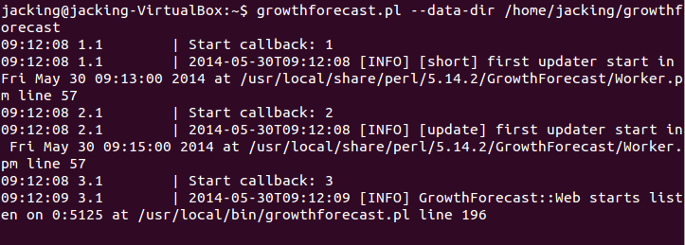
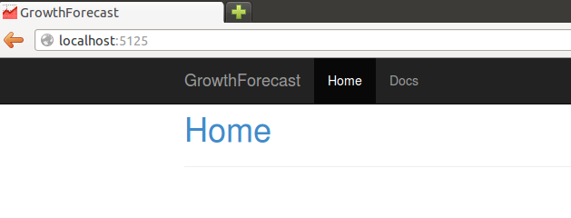

Slide 6
사용 방법
숫자 등록은 모두 Rest API로 입력 curl -F number=10 http://localhost:5125/api/socialgame/member/register
설명 number=10: post로 보낸 숫자 socialgame: service_name 서비스 이름이나 프로젝트 이름을 나타낸다. member: section_name 카테고리 register: graph_name 그래프 이름
http 통신으로 데이터를 입력하기 때문에 별다른 라이브러리가 필요 없다.
curl -F 옵션
: --form과 같은 것으로 유저가 폼 입력으로 전송 버튼을 눌렀을 때와 같음 행동을 하도록 하는 것.
Json 포맷으로 그래프를 받을 수도 있다.

Slide 7
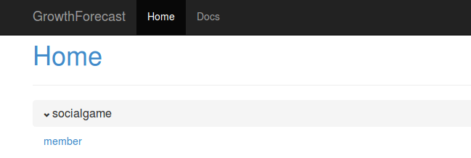
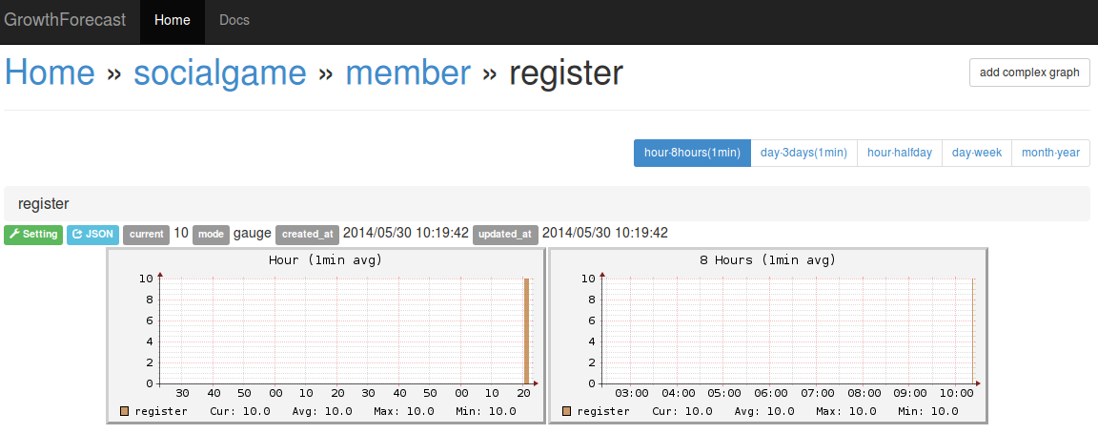

Slide 8
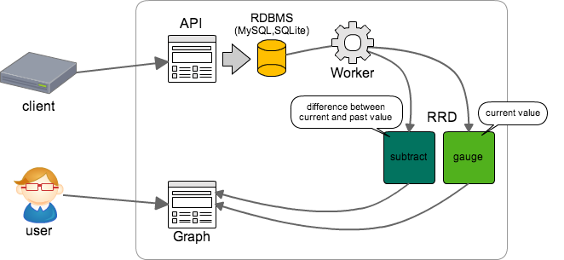
Internal
Round Robbin Database 및 그래프 툴로 RRDtool을 이용.
API의 엔트리 포인트에 보낸 데이터는 RDBMS에 일단 저장.
Worker가 정기적으로 동작하고, RDBMS에서 데이터를 읽고,
RRD 파일을 갱신한다. 이 때 GrowthForecast의 worker는 현재가 값에 더해서 하나 앞과의 차분을 substract 데이터로 저장한다.
subtract 데이터를 그래프의 소스로 이용하여 데이터 변화량을 가시화 한다.

Slide 9
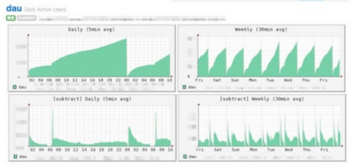
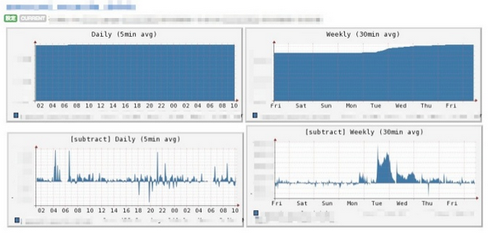
사용 예)
DAU
아이템 유통

Slide 10
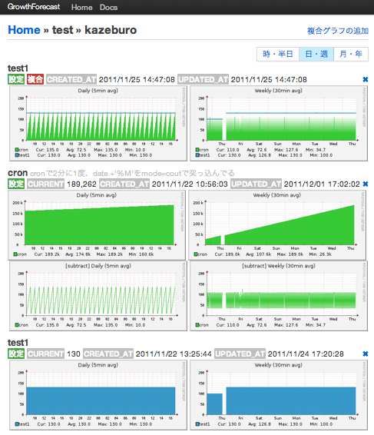

Slide 11
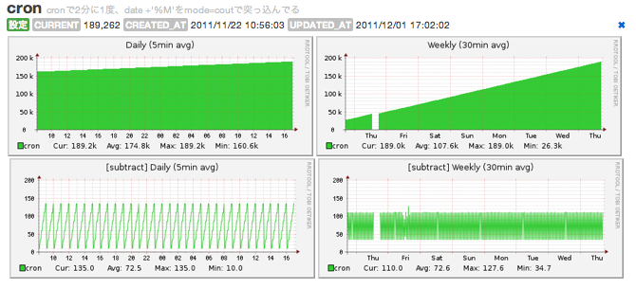
2분마다 date +'%M"의 결과를 mode=count로 보낸어서 그린 그래프.
위의 2개는 32시간과 1주일간. mode가 count 이므로 일방향으로 증가한다.

Slide 12
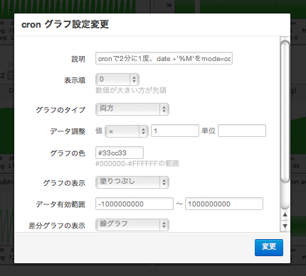
차분 그래프 표시, 비 표시 그래프 색, 단위 등은 Web 상의 UI에서 변경 가능.

Slide 13
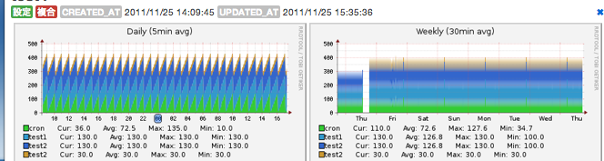
복합 그래프
복수의 데이터를 하나의 그래프로 모아서 표시할 수 있는 기능도 있다.

Slide 14
참고
GrowthForecast http://kazeburo.github.io/GrowthForecast/index.ja.html
GrowthForecastことはじめ http://www.slideshare.net/makototaniwaki/growthforecast
GrowthForecastというグラフ表示ツールで捗る話 http://blog.nomadscafe.jp/2011/12/growthforecast.html
GrowthForecastでパフォーマンス情報を可視化する http://pgsqldeepdive.blogspot.kr/2012/12/growthforecast.html
GrowthForecastのJSON APIおよびクライアントライブラリについて http://d.hatena.ne.jp/tagomoris/20130103/1357210812
growthforecast-client (gem) をリリースしました http://blog.livedoor.jp/sonots/archives/23795817.html http://yohoushi.github.io/yohoushi/jp/
GrowthForecastでAPI使って複合グラフ作ったり、グラフの色を変えたりしてみた http://mikeda.hatenablog.com/entry/20121230/1356835780
fluentd使ってdstatの結果をgrowthforecastで表示する http://tjun.org/blog/2012/06/fluentd-dstat-growthforecast/

